Slide 1
Svaly dolní končetiny
Popis svalových skupin

Slide 2
Svaly dolní končetiny
cílová skupina: střední školy
anotace : popis svalů dolní končetiny
klíčová slova : svaly hýžďové, dvojhlavý sval stehenní
autor: Kamila Černá
zpracováno: 2013

Slide 3
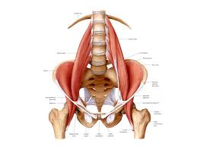
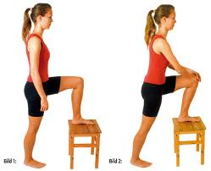
Svaly dolní končetiny
pánev
přední strana
sval bedrokyčlostehenní
část bederní a část kyčelní
bederní sval začíná od posledního hrudního a od pěti bederních obratlů
kyčelní sval začíná na vnitřní straně kyčelní kosti
obě části se sbíhají ke kosti stehenní
vytáčí a ohýbá stehno

Slide 4
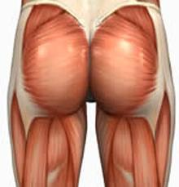
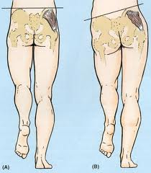
Svaly dolní končetiny
pánev
zadní strana
svaly hýžďové
začátek zadní plocha kosti kyčelní
úpon ke kost stehenní
ve třech vrstvách pod sebou
velký, střední a malý hýžďový sval
velká rozloha a tvar jsou typickým lidským znakem
vzpřímená postava, stoupání, skákání

Slide 5
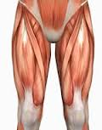
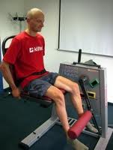
Svaly dolní končetiny
stehno
přední strana
čtyřhlavý sval stehenní
jedna hlava začíná na pánvi, další tři na kosti stehenní, sbíhají se do mohutné šlachy, která jde zpředu přes koleno, uzavírá v sobě čéšku a upíná se na drsnatinu kosti holenní
natahovač
vytáčí dolní končetinu ven

Slide 6
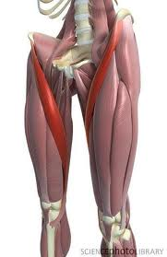
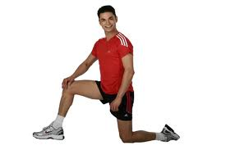
Sval dolní končetiny
stehno
přední strana
krejčovský sval
nejdelší sval v lidském těle, probíhá napříč šikmo vnitřně přes stehno
začíná na předním horním kyčelním trnu a upíná se na vnitřním kondylu kosti stehenní
natahovač
natahovač prstů a palce

Slide 7
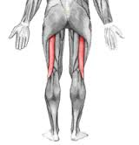
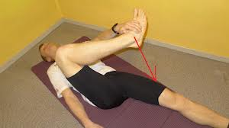
Svaly dolní končetiny
stehno
zadní strana
dvojhlavý sval stehenní
jedna hlava jde od kosti sedací, druhá od kosti stehenní a obě se upínají společnou šlachou na hlavici kosti lýtkové
ohýbač
ohýbá koleno

Slide 8
Svaly dolní končetiny
bérec
přední strana
natahovače prstů a palce

Slide 9

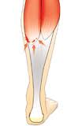
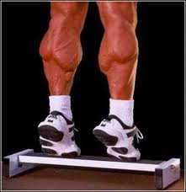
Svaly dolní končetiny
bérec
zadní strana
dvojhlavý sval lýtkový
jedna hlava začíná na kosti stehenní, druhá na kosti lýtkové, svalová bříška končí v polovině lýtka a sbíhají se do mohutné Achillovy šlachy, která se upíná na hrbol kosti patní
ohýbač
přitahuje patu nahoru

Slide 10
Svaly dolní končetiny
bérec
zadní strana
ohýbače prstů a palce

Slide 11
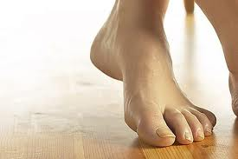
Svaly dolní končetiny
chodidlo
svaly na hřbetní a chodidlové straně
udržují klenbu nohy
zajišťují pohyby prstů

Slide 12
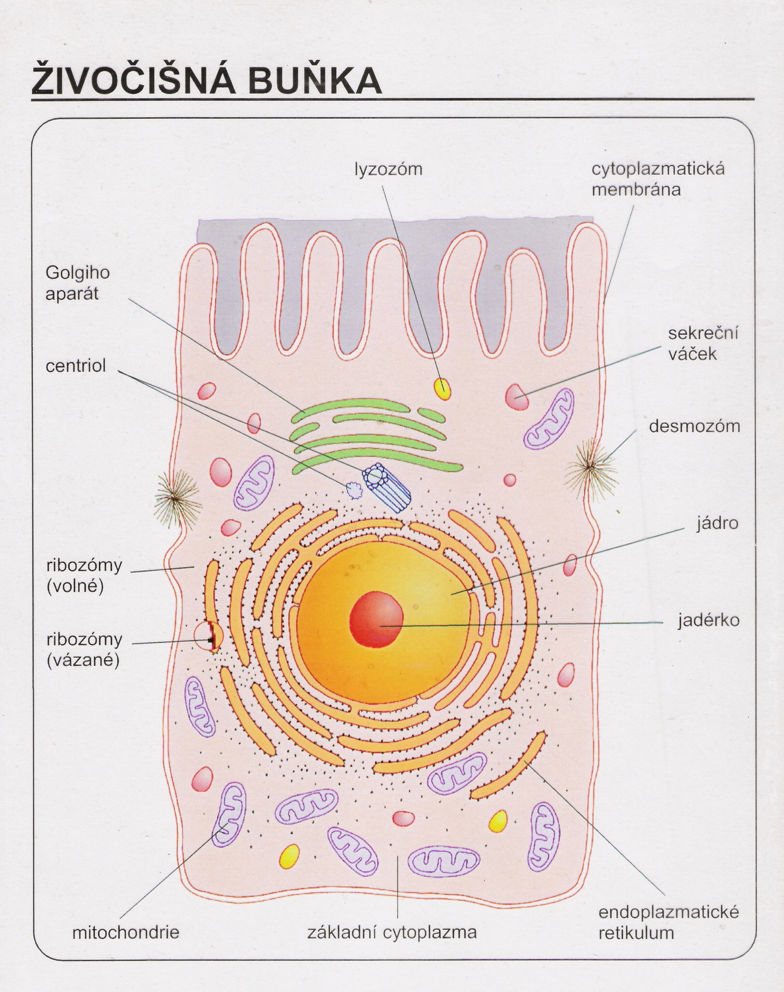
Použité zdroje
http://www.google.cz/search?hl=cs&gs_rn=1&gs_ri=hp&cp=11&gs_id=1o&xhr=t&q=musculus+iliopsoas&bav=on.2,or.r_gc.r_pw.r_qf.&bvm=bv.41018144,d.d2k&biw=1249&bih=595&wrapid=tljp1358348311597028&um=1&ie=UTF-8&tbm=isch&source=og&sa=N&tab=wi&ei=5cH2UL3wJ4-GhQf08YCoBg
http://www.google.cz/search?hl=cs&gs_rn=1&gs_ri=hp&cp=11&gs_id=1o&xhr=t&q=musculus+iliopsoas&bav=on.2,or.r_gc.r_pw.r_qf.&bvm=bv.41018144,d.d2k&biw=1249&bih=595&wrapid=tljp1358348311597028&um=1&ie=UTF-8&tbm=isch&source=og&sa=N&tab=wi&ei=5cH2UL3wJ4-GhQf08YCoBg
http://www.google.cz/search?hl=cs&gs_rn=1&gs_ri=hp&cp=11&gs_id=1o&xhr=t&q=musculus+iliopsoas&bav=on.2,or.r_gc.r_pw.r_qf.&bvm=bv.41018144,d.d2k&biw=1249&bih=595&wrapid=tljp1358348311597028&um=1&ie=UTF-8&tbm=isch&source=og&sa=N&tab=wi&ei=5cH2UL3wJ4-GhQf08YCoBg#um=1&hl=cs&tbo=d&tbm=isch&sa=1&q=musculus+gluteus&oq=musculus+glu&gs_l=img.1.1.0l3j0i24j0i10i24j0i24l3.112947.124579.0.127076.12.12.0.0.0.0.83.792.12.12.0...0.0...1c.1.4jPYeBBDhcQ&bav=on.2,or.r_gc.r_pw.r_qf.&bvm=bv.41018144,d.ZG4&fp=6ef7e85c93f6bd28&biw=1249&bih=595
http://www.google.cz/search?hl=cs&gs_rn=1&gs_ri=hp&cp=11&gs_id=1o&xhr=t&q=musculus+iliopsoas&bav=on.2,or.r_gc.r_pw.r_qf.&bvm=bv.41018144,d.d2k&biw=1249&bih=595&wrapid=tljp1358348311597028&um=1&ie=UTF-8&tbm=isch&source=og&sa=N&tab=wi&ei=5cH2UL3wJ4-GhQf08YCoBg#um=1&hl=cs&tbo=d&tbm=isch&sa=1&q=musculus+gluteus&oq=musculus+glu&gs_l=img.1.1.0l3j0i24j0i10i24j0i24l3.112947.124579.0.127076.12.12.0.0.0.0.83.792.12.12.0...0.0...1c.1.4jPYeBBDhcQ&bav=on.2,or.r_gc.r_pw.r_qf.&bvm=bv.41018144,d.ZG4&fp=6ef7e85c93f6bd28&biw=1249&bih=595
http://www.google.cz/search?hl=cs&q=musculus+quadriceps+femoris&bav=on.2,or.r_gc.r_pw.r_qf.&biw=1249&bih=595&wrapid=tlif135834856989710&um=1&ie=UTF-8&tbm=isch&source=og&sa=N&tab=wi&ei=7ML2UJa0OMWHhQehvYGACA
http://www.google.cz/search?hl=cs&q=musculus+quadriceps+femoris&bav=on.2,or.r_gc.r_pw.r_qf.&biw=1249&bih=595&wrapid=tlif135834856989710&um=1&ie=UTF-8&tbm=isch&source=og&sa=N&tab=wi&ei=7ML2UJa0OMWHhQehvYGACA
http://www.google.cz/search?hl=cs&gs_rn=1&gs_ri=serp&pq=musculus+quadriceps+femoris&cp=18&gs_id=20&xhr=t&q=musculus+sartorius&bav=on.2,or.r_gc.r_pw.r_qf.&biw=1249&bih=595&wrapid=tljp1358348709789252&um=1&ie=UTF-8&tbm=isch&source=og&sa=N&tab=wi&ei=csP2UNPtFYO6hAeJuIHQAQ
http://www.google.cz/search?hl=cs&gs_rn=1&gs_ri=serp&pq=musculus+quadriceps+femoris&cp=18&gs_id=20&xhr=t&q=musculus+sartorius&bav=on.2,or.r_gc.r_pw.r_qf.&biw=1249&bih=595&wrapid=tljp1358348709789252&um=1&ie=UTF-8&tbm=isch&source=og&sa=N&tab=wi&ei=csP2UNPtFYO6hAeJuIHQAQ
http://www.google.cz/search?hl=cs&gs_rn=1&gs_ri=serp&pq=musculus+sartorius&cp=23&gs_id=22&xhr=t&q=musculus+biceps+femoris&bav=on.2,or.r_gc.r_pw.r_qf.&biw=1249&bih=595&wrapid=tljp1358348871366244&um=1&ie=UTF-8&tbm=isch&source=og&sa=N&tab=wi&ei=EsT2UKj4Ao-Shgf0m4HwCw
http://www.google.cz/search?hl=cs&gs_rn=1&gs_ri=hp&cp=23&gs_id=3o&xhr=t&q=musculus+biceps+femoris&bav=on.2,or.r_gc.r_pw.r_qf.&bvm=bv.41018144,d.d2k&biw=1249&bih=595&wrapid=tljp1358349048739062&um=1&ie=UTF-8&tbm=isch&source=og&sa=N&tab=wi&ei=zsT2UM2sC8-YhQfmyoCwAQ
http://www.google.cz/search?hl=cs&q=musculus+biceps+surae&bav=on.2,or.r_gc.r_pw.r_qf.&biw=1249&bih=595&wrapid=tlif135834917577210&um=1&ie=UTF-8&tbm=isch&source=og&sa=N&tab=wi&ei=R8X2UM7SDdOWhQfR5oCYBg
http://www.google.cz/search?hl=cs&gs_rn=1&gs_ri=serp&pq=musculus+biceps+surae&cp=12&gs_id=21&xhr=t&q=l%C3%BDtkov%C3%BD+sval&bav=on.2,or.r_gc.r_pw.r_qf.&biw=1249&bih=595&wrapid=tljp1358349258310240&um=1&ie=UTF-8&tbm=isch&source=og&sa=N&tab=wi&ei=lMX2UICfF5OzhAekhYDIAg
http://www.google.cz/search?hl=cs&gs_rn=1&gs_ri=serp&pq=musculus+biceps+surae&cp=12&gs_id=21&xhr=t&q=l%C3%BDtkov%C3%BD+sval&bav=on.2,or.r_gc.r_pw.r_qf.&biw=1249&bih=595&wrapid=tljp1358349258310240&um=1&ie=UTF-8&tbm=isch&source=og&sa=N&tab=wi&ei=lMX2UICfF5OzhAekhYDIAg
http://www.google.cz/search?hl=cs&gs_rn=1&gs_ri=serp&pq=l%C3%BDtkov%C3%BD+sval&cp=12&gs_id=20&xhr=t&q=klenba+no%C5%BEn%C3%AD&bav=on.2,or.r_gc.r_pw.r_qf.&biw=1249&bih=595&wrapid=tljp1358349385774244&um=1&ie=UTF-8&tbm=isch&source=og&sa=N&tab=wi&ei=FMb2UND3OZGWhQf_yYDIAQ

